Slide 1
¿Cuál es tu principal frustración para alcanzar los objetivos de tu equipo?
1
2
3
4
Buenas ideas, mala ejecución
No sabemos las prioridades
No trabajamos de forma alineada y colaborativa
Nos falta agilidad

Slide 2
OKR‘s como Tablero de Mando público: Transformando la Gestión en Transparencia Abierta
Implementación práctica en el caso municipal de Jocotepec, Jalisco
Mat. Bertha Estela Hernández Pinedo
Notes:
Esta presentación articula la teoría de la metodología OKR (Objectives and Key Results) con el caso práctico del Consejo Juvenil de Jocotepec, Jalisco, documentado para el Premio Nacional 2026.

Slide 3
“No hay viento favorable para el barco que no sabe a qué puerto se dirige”
Lucio A Séneca

Slide 4
¿Qué son los OKR?
Son una herramienta de gestión diseñada para alinear la estrategia con las actividades.
Objetivos: son lo que queremos conseguir
KR Resultados clave: es como sabemos que lo hemos conseguido
Trabajo
Estrategia

Slide 5
¿Porqué usar OKR?
Productividad (trabajar mejor y obtener mejores resultados)
Métricas (trabajo y estrategia enfocada en resultados)
Foco (enfocarse en los temas importantes para rendir mejor)
Visibilidad (ayuda a los líderes/directores a conocer cómo es el equipo/área/dirección/ organización)

Slide 6
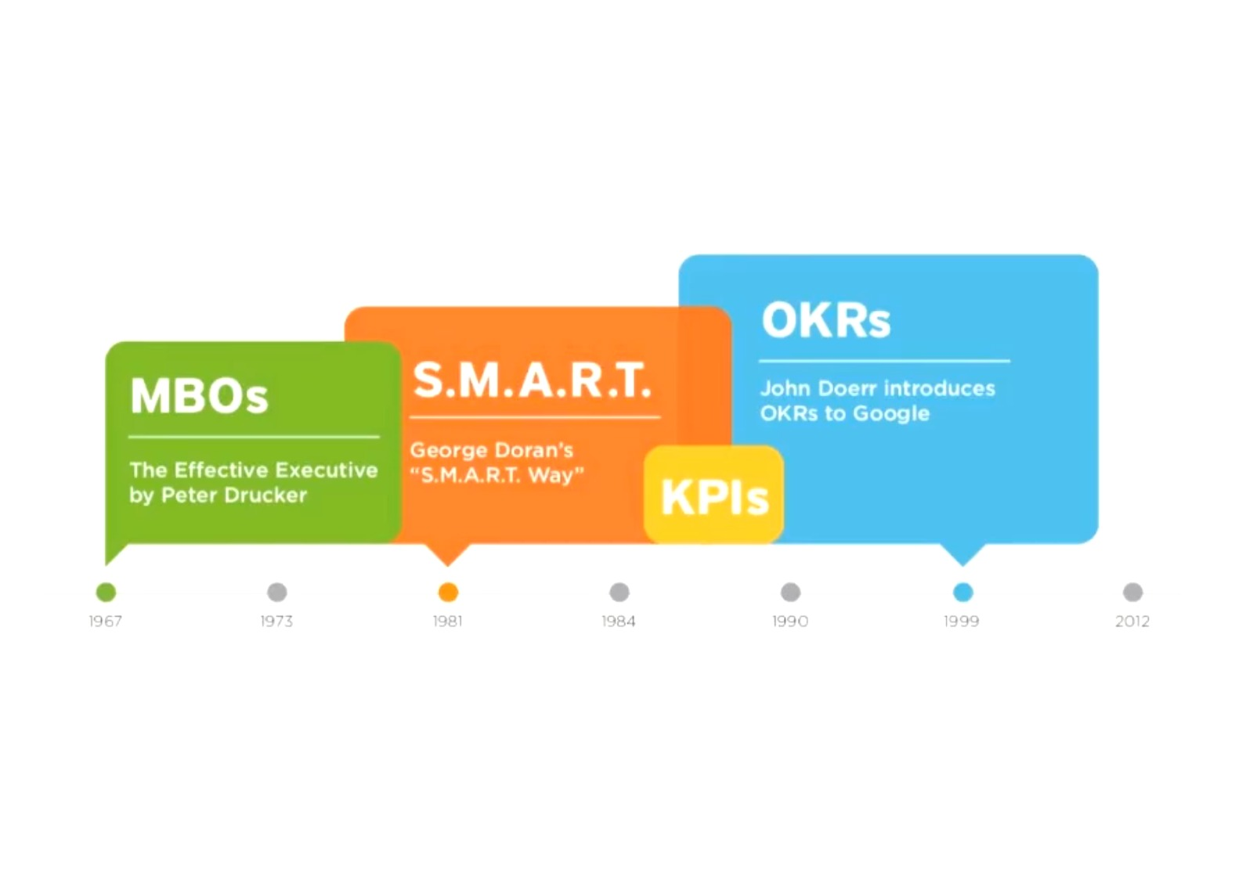

Slide 7
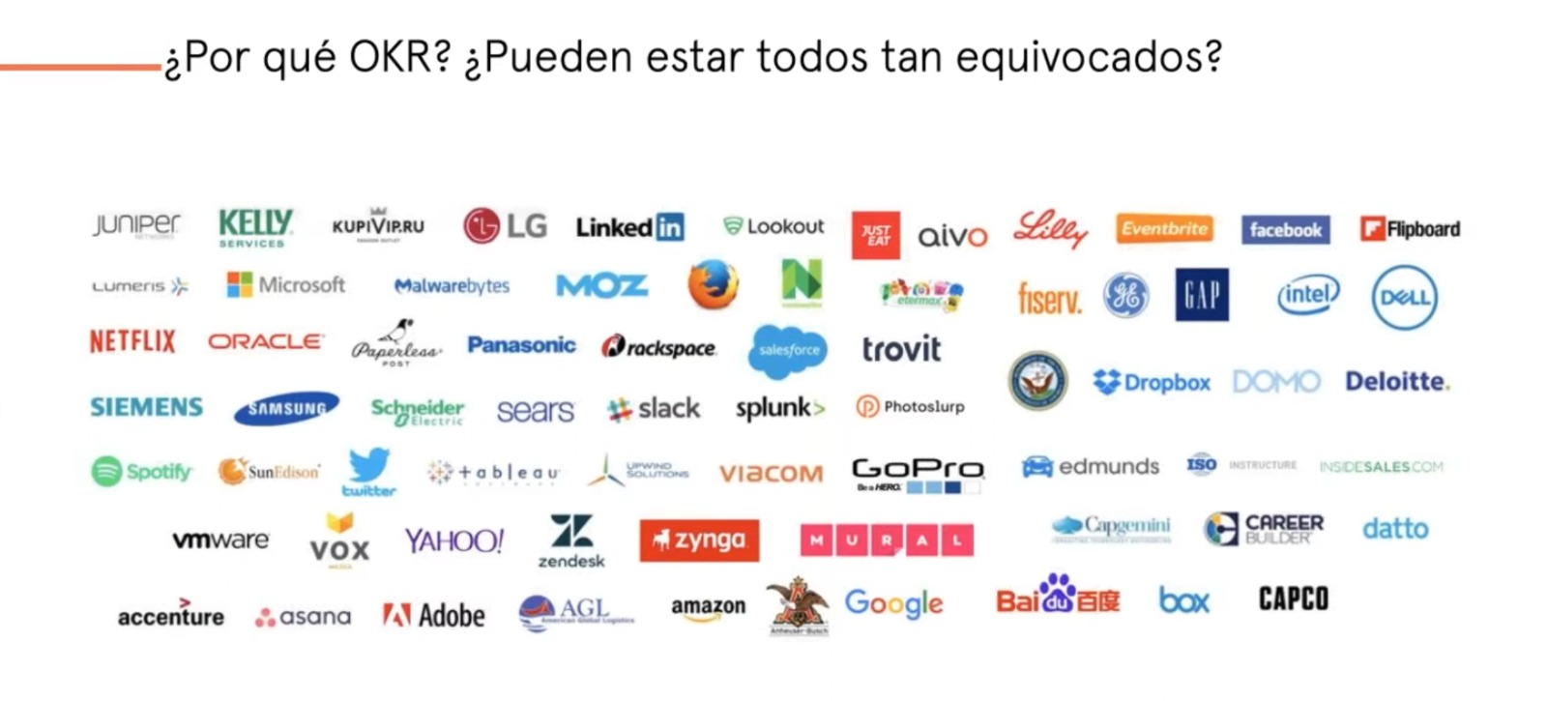

Slide 8
OBJETIVOS
Una sola frase
SMART (Específico, Medible, Posible, Relevante y situado en el tiempo)
OKR
Es una unidad de gestión
KPI
Dato Cuantificable
Miden operación diaria
Ofrece un resultado
Objetivo no medible
Resultado medibles
Requiere una fuente de datos
Alta periodicidad

Slide 9
Los OKR deben ser circulares
Plan estratégico
Largo plazo
Objetivo estratégico
1-5 años
Objetivo
Corto plazo (3 m)
Resultado Clave
Actividad
OKR
Ahora

Slide 10
MÉTODO OKR
PROPÓSITO
Objetivo OKR
CFR
1. Propósito
2. Objetivos
3. Resultados clave
4. Iniciativas (para poder medirlos)
5. Habilidades (Superpoderes)
  Foco
  Trabajo en equipo
  Responsabilidad
  Exigencia
6. CFR (Conversaciones Feedback Reconocimiento)
7. Liderazgo
8. Cultura
a. Transparencia
b. Alineamiento

Slide 11
CARACTERISTICAS
OBJETIVOS
EL QUE
Significativos e inspiradores
Concretos y orientados a la acción
Anuales y trimestrales
De 3 a 5 máximo por ciclo
De empresa, equipo, y persona
Públicos (transparencia)
Cumplimiento < 100%
No vinculado con la remuneración
RESULTADOS CLAVE
EL COMO
Específicos realistas y factibles
Trimestrales
De 3 a 5 máximo por cada objetivo
De empresa, equipo y persona
Incluyen una cifra , un % o SI/NO
Públicos (transparencia)
Aspiracional
No es una tarea
CFR
Conversaciones tú a tú
Feedback (Sincero)
Reconocimiento (Público)
Liderazgo
Empoderamiento
Gestión continuada del rendimiento

Slide 12
¿Cómo se construyen los OKR?
[Verbo] [Sujeto][Resultado Clave][Propósito][Fecha]
1. Comience el proceso por la Dirección, desplegando hacia abajo
2. Cree objetivos globales. Los OKR funcionan mejor transversalmente
3. Prevea el impacto que cada resultado clave tendrá en los resultados globales
4. Establezca planes de acción para cada posible resultado

Slide 13
Google
Nuestra misión es organizar la información del mundo y hacer que sea útil y accesible para todos.

Slide 14
Mejores prácticas en el uso de OKR
Periodo . En general , trimestral
Número de objetivos. El número estándar entre 3 y 5 objetivos al mismo tiempo.
Resultados clave por objetivo. SI se superan los cuatro es probable que algún objetivo pueda dividirse
Revisiones. La periodicidad del objetivo no impide medir en periodos más cortos para corregir rumbo. Tenga cuidado de no sobrerreaccionar.
Visibilidad. Por su naturaleza, los OKR son públicos y compartidos. De otro modo se perdería el sentido motivacional que tienen.
Alto Impacto. Elija los OKR que tendrán un mayor impacto en su equipo,a un costo más bajo. Es decir, aquellos cuya rentabilidad costo/beneficio sea superior.
Mecanismos de retroalimentación. El resultado de los OKR debe tener un reflejo en la planificación de los siguientes.

Slide 15
Errores comunes en la implementación de los OKR
Incrementar las expectativas de la Dirección por encima de los resultados que se van a obtener
Acelerar el proceso más de lo que su equipo puede asimilar. No tenga prisa.
Abusar de su uso. Los OKR son una herramienta con un propósito.
Ausencia del líder. Los OKR son una forma de implementación de la estrategia. Si el líder no está involucrado, el resto del equipo dejará que se diluyan.
Como en la gestión de proyecto , seguir la guía al pie de la letra es un riesgo. Adapte esta técnica a su realidad no al revés.
Mover los OKR de un trimestre a otro

Slide 16
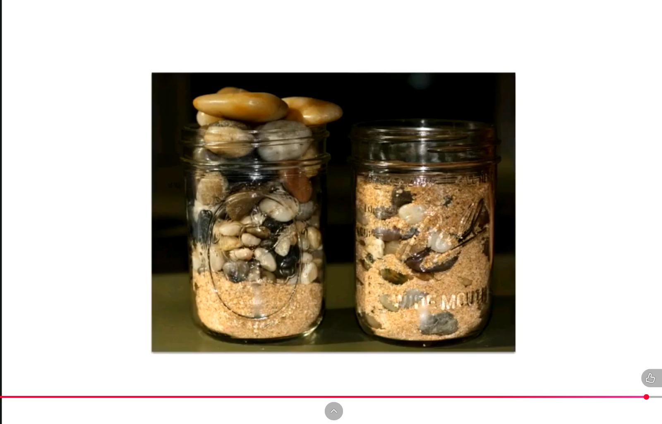

Slide 17
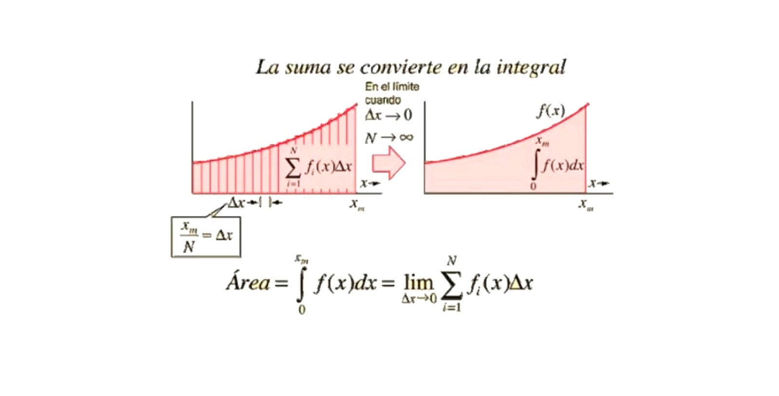

Slide 18
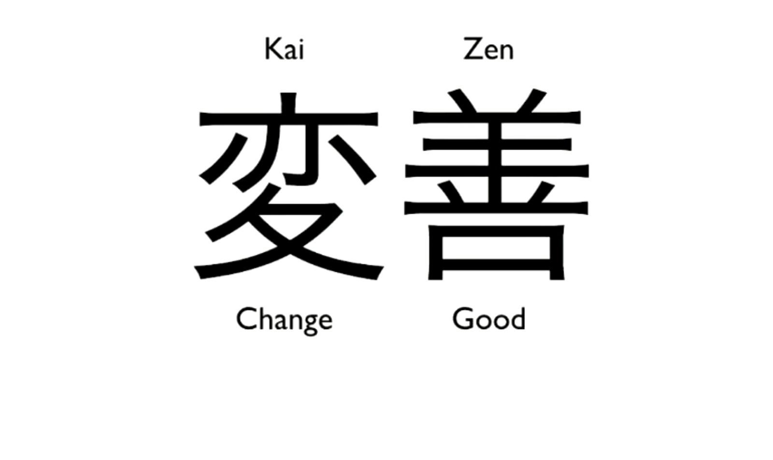

Slide 19
Del Propósito Estratégico a la Medición de Resultados e Incidencia Cívica
Análisis de caso: 'Del voto a la incidencia'
Consejo Juvenil de Jocotepec (2024-2026).

Slide 20
FUNDAMENTOS TEÓRICOS
La metodología OKR conecta el propósito con métricas trimestrales concretas
El Porqué • Orientación Estratégica
Misión amplia a largo plazo que da sentido a la organización (ej. organizar la información mundial en Google). Nace de la visión directiva y sostiene la cultura.
PROPÓSITO
El Qué • Cualitativos e Inspiradores
Metas concretas, ambiciosas y a corto plazo (trimestrales). Responden a qué se quiere lograr de forma significativa para movilizar a los equipos.
OBJETIVOS (O)
El Cómo • Cuantitativos y Verificables
De 3 a 5 métricas numéricas por objetivo. Miden el progreso real. Se busca un cumplimiento del 70-100% para promover metas desafiantes.
RESULTADOS CLAVE (KR)
Cultura CFR y Enfoque Bottom-Up
• CFR (Conversaciones, Feedback y Reconocimiento): Diálogo continuo entre líderes y colaboradores para mentoría y alineamiento.
• Enfoque Bottom-Up: Los objetivos son públicos y transversales; cualquier integrante puede proponer OKRs e impulsarlos.
• Superpoderes OKR: Foco en prioridades, colaboración conectada, responsabilidad voluntaria y exigencia continua.
Notes:
Explicación de los componentes teóricos de OKR basados en Andy Grove (Intel) y John Doerr (Google).

Slide 21
CASO JOCOTEPEC: DIAGNÓSTICO Y OBJETIVOS
Jocotepec estructuró un OKR público para mitigar 4 riesgos de integridad
ÁMBITO DE GESTIÓN | CONDICIÓN PREVIA (DIAGNÓSTICO) | RIESGO DE INTEGRIDAD | CONTROL ESTRUCTURADO (OKR)
Representación Juvenil | Selección de liderazgo por designación de sectores sin voto directo. | Favoritismo real o percibido; baja legitimidad cívica. | Elección pública abierta con boletas, urnas y cómputo transparente.
Agenda Pública | Ausencia de una ruta colegiada y documentada de propuestas. | Priorización discrecional de temas, beneficiarios o eventos. | Agenda colegiada con registro de planillas y debate público.
Trazabilidad | Propuestas comunitarias gestionadas verbalmente o sin folio. | Imposibilidad de atribuir, dar seguimiento o auditar decisiones. | Asignación obligatoria de folio, minuta y acuse formal por área.
Recursos Públicos | Falta de cadena causal entre propuesta y ejecución presupuestal. | Opacidad en el gasto público y compras sin comprobación. | Dictamen técnico-presupuestal y comprobación documental ($40k MXN).
Notes:
Matriz de riesgos y controles desarrollada por el Municipio de Jocotepec en su postulación anticorrupción 2026.

Slide 22
CASO JOCOTEPEC: MEDICIÓN DE RESULTADOS
Tres Resultados Clave (KRs) verificaron la legitimidad e incidencia cívica
KR 1: LEGITIMIDAD Y PARTICIPACIÓN
KR 2: COMPETENCIA Y DELIBERACIÓN
KR 3: TRAZABILIDAD E INCIDENCIA
231
Votos directos registrados en 2026
3
Planillas femeninas y 1 debate
100%
Atención formal con folio y minuta
Garantizar la participación directa de las juventudes mediante voto público en urnas.
• Ciclo 1 (2024): Elección pública pionera.
• Ciclo 2 (2026): Crecimiento verificado en votación activa.
Asegurar la contienda plural con agendas diferenciadas encabezadas por mujeres:
• Natalia Reyes (Roja): 110 votos (47.6%)
• Nayeli Ibarra (Negra): 107 votos (46.3%)
• Achaiah Macías (Turquesa): 14 votos (6.1%)
Acreditar ruta institucional desde la propuesta hasta la ejecución municipal.
• Caso demostrativo: 'La Voz del Municipio 2025' ($40,000 MXN en premios y logística con comprobación).
Notes:
Resultados específicos y cuantitativos reportados en la postulación del Municipio de Jocotepec.

Slide 23
RUTA DE CONTROL: DEL VOTO A LA DECISIÓN
Un ciclo operativo de 8 pasos convierte las propuestas en decisiones auditables
Difusión pública de requisitos y fechas.
1. Convocatoria
Inscripción formal de planillas y agendas.
2. Registro
Campañas y debate público previo.
3. Deliberación
Emisión de voto directo en urnas y cómputo.
4. Votación
Instalación del Consejo por Acta de Cabildo.
5. Formalización
Sesiones colegiadas y asignación de folio.
6. Agenda & Folio
Dictamen técnico, jurídico y presupuestal.
7. Respuesta
Ejecución, comprobación y expediente público.
8. Rendición de Cuentas
Notes:
Ruta metodológica de 8 pasos que vincula el proceso electoral ciudadano con la ejecución de proyectos de gobierno.

Slide 24
GOBERNANZA Y SOSTENIBILIDAD
La separación de roles e indicadores permanentes garantizan la sostenibilidad
Separación Funcional de Roles
(Matriz de Control)
1. Juventudes Municipio
Eligen representación mediante voto directo y presentan propuestas iniciales.
2. Consejo Juvenil Electo
Delibera, prioriza necesidades comunitarias y aprueba acuerdos colegiados.
3. Autoridad Municipal
Dictamina viabilidad técnica, jurídica y presupuestal; decide y ejecuta.
4. Áreas de Control
Asignan folios, respaldan minutas y verifican comprobación de gasto público.
Indicadores Permanentes de Sostenibilidad
• Participación Cívica:
Votos emitidos / Padrón o población convocada.
• Competencia Electoral:
Planillas registradas con cobertura en delegaciones.
• Trazabilidad Documental:
Propuestas con folio formal / Propuestas aprobadas por el Consejo.
• Respuesta e Incidencia:
Propuestas respondidas, ejecutadas o rechazadas con fundamento legal.
• Celeridad Institucional:
Tiempo promedio de atención y dictamen por área municipal.
Notes:
Garantías de continuidad e indicadores métricos para institucionalizar el modelo en la administración pública.

Slide 25
Conclusiones: El Valor Preventivo de los OKR en la Gestión Pública
TRANSPARENCIA Y ALINEAMIENTO
Los OKR eliminan la discrecionalidad al hacer públicos los objetivos, vincular las metas directivas con las iniciativas ciudadanas y promover un escrutinio abierto.
LEGITIMIDAD Y TRAZABILIDAD
La legitimidad de origen (voto directo) se consolida con la trazabilidad de ejercicio (folios, minutas y respuestas fundadas para cada proyecto).
REPLICABILIDAD MUNICIPAL
El modelo de Jocotepec demuestra que no se requieren grandes presupuestos, sino metodologías estructuradas de medición, rendición de cuentas y trabajo colaborativo.
‘Lo que no se define no se puede medir. Lo que no se mide, no se puede mejorar. Lo que no se mejora, se degrada siempre: la metodología OKR convierte las buenas intenciones en resultados públicos verificables.’
Notes:
Cierre de la presentación sintetizando los aprendizajes principales del caso.

